Slide 1
• FIRE COMMANDS
MAJ. WATCHARA MUMAN
UNCLASSIFIED
June
2015

Slide 2
คำสั่งยิง(Fire Commands)
กล่าวนำ : ใช้เพื่อส่งหลักฐานที่จำเป็นทั้งหมดที่จะให้หมู่ปืนต่างๆ เริ่มการยิง ปฏิบัติการยิงต่อไปและหยุดยิง
ประกอบด้วย : คำสั่งยิงเริ่มแรก,คำสั่งยิงขั้นต่อไป
คำสั่งยิงเริ่มแรก: มีองค์ประกอบที่จำเป็น เพื่อตั้งปืนให้ตรงไปยังทิศทางยิง เพื่อบรรจุกระสุน และเพื่อทำการยิง
คำสั่งยิงขั้นต่อไป: มีเฉพาะองค์ประกอบที่เปลี่ยนแปลงไปเท่านั้น ยกเว้นมุมยิงซึ่งจะต้องสั่งเสมอ

Slide 3
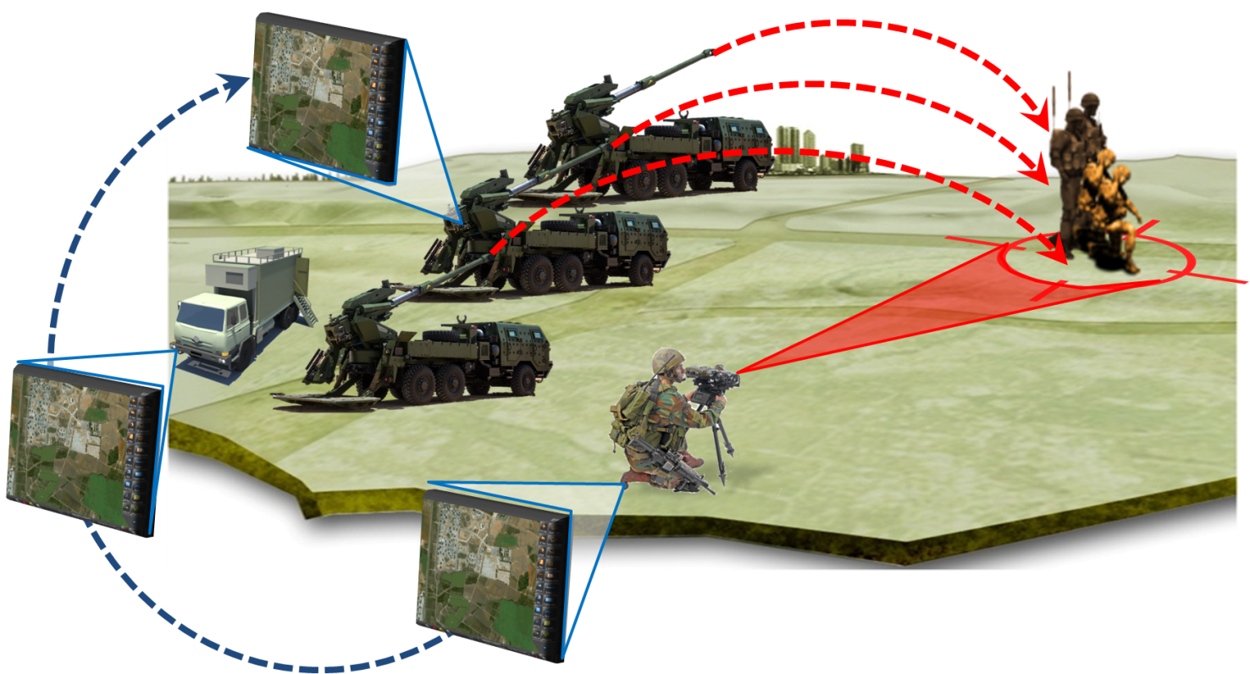
Fire Commands
สย.(ตั้งหลักฐานยิง,ทำการยิง)
เป้าหมาย
ศอย.(แปลงคำขอยิง>คำสั่งยิง)
ผตน.(ส่งคำขอยิง)

Slide 4
Fire Commands
การอ่านตัวเลข
หลักหน่วย,หลักสิบ,เลขมีจุดทศนิยม,ไม่เต็มร้อย,ไม่เต็มพัน : อ่านที่ละตัว
เลขหลักร้อย เต็มร้อย,หลักพัน เต็มพัน : อ่านเป็นร้อยเป็นพัน

Slide 5
Fire Commands
ตัวอย่างการอ่านตัวเลข
“0” อ่านว่า ศูนย์ •“2800” อ่านว่า สองแปดร้อย
“1” อ่านว่า หนึ่ง • “10,000” อ่านว่า หนึ่งศูนย์พัน
“44” อ่านว่า สี่สี่ • “16,000” อ่านว่า หนึ่งหกพัน
“80” อ่านว่า แปดศูนย์ • “24,300” อ่านว่า สองสี่สามร้อย
“136” อ่านว่า หนึ่งสามหก • “100.7”อ่านว่า หนึ่งศูนย์ศูนย์จุดเจ็ด
“3200” อ่านว่า สามสองร้อย • “1,478” อ่านว่า หนึ่งสี่เจ็ดแปด

Slide 6
Fire Commands
ลำดับองค์ประกอบ
1. คำสั่งเตือน
2. ปืนที่จะปฏิบัติตามคำสั่ง/ป.ที่จะยิง/วิธียิง
3. คำแนะนำพิเศษ
4. กระสุน
5. งวดงานกระสุน
6. ส่วนบรรจุ
7. ชนวน/เวลาชนวน
8. มุมทิศ
9. มุมยิง
10. วิธียิงในการยิงหาผล
องค์ประกอบคำสั่งยิง

Slide 7
ลำดับและองค์ประกอบ | คำสั่งยิงเริ่มแรก | คำสั่งยิงขั้นต่อไป
1. คำสั่งเตือน | สั่งเสมอ | ไม่ต้อง
2. ปืนที่จะปฏิบัติตามคำสั่ง/ปืนที่จะยิง /วิธียิง | สั่งเมื่อใช้ / สั่งเมื่อต่างจากมาตรฐาน | สั่งเมื่อเปลี่ยน
3. คำแนะนำพิเศษ ก. อย่าบรรจุ ข. ตามคำสั่งข้าพเจ้าหรือเป็นหมู่ตาม -คำสั่งข้าพเจ้า ค. มุมใหญ่ ง. ใช้เครื่องตั้งมุมยิงประณีต จ. มุมภาค ฉ. ตัวแก้พิเศษ ช. การยิงเป็นเขต,การยิงกวาด | สั่งเมื่อใช้ | สั่งเมื่อเปลี่ยน
4. กระสุน | สั่งเมื่อต่างจากมาตรฐาน | สั่งเมื่อเปลี่ยน

Slide 8
Fire Commands
ลำดับและองค์ประกอบ | คำสั่งยิงเริ่มแรก | คำสั่งยิงขั้นต่อไป
5. งวดงานกระสุน | สั่งเมื่อต่างจากมาตรฐาน | สั่งเมื่อเปลี่ยน
6. ส่วนบรรจุ | สั่งเสมอ | สั่งเมื่อเปลี่ยน
7. ชนวน / เวลาชนวน | สั่งเมื่อต่างจากมาตรฐาน | สั่งเมื่อเปลี่ยน
8. มุมทิศ | สั่งเสมอ | สั่งเมื่อเปลี่ยน
9. มุมยิง | สั่งเสมอ | สั่งเสมอ
10. วิธีในการยิงหาผล | สั่งเมื่อใช้ | สั่งเมื่อเปลี่ยน

Slide 9
Fire Commands
ลำดับองค์ประกอบ
1. คำสั่งเตือน : “ ภารกิจยิง”
2. ปืนที่จะปฏิบัติตามคำสั่ง/ป.ที่จะยิง/วิธียิง : ปย. “กองร้อยปรับการยิง” “หมู่ 3 ปรับการยิง”/ “หมู่ 3……นัด ”/ : ยผ. “ กองร้อย……นัด ”
3. คำแนะนำพิเศษ : อย่าบรรจุ(ยบจ.) “หมู่..พร้อม”“ยกเลิกอย่าบรรจุ..มุมยิง”: ตามคำสั่งข้าพเจ้า(ตคจ.)
4. กระสุน : ** กำหนดมาตรฐานไว้ได้ ** : สั่งเมื่อแตกต่างจากมาตรฐาน : “ กส.คข. ” “ กส.สส.”
5. งวดงานกระสุน : กระสุนกึ่งรวม :“ งวด ก.” : กระสุนแยกบรรจุ :“ งวด กข.”
6. ส่วนบรรจุ : “ บจ.6 ” / “ บจ.7 ”
7. ชนวน/เวลาชนวน : ยิงชนวนเวลา/ชนวนวีที : ต้องบอกเวลาชนวน : “ ชนวนเวลา ,เวลาชนวน 19.8 ”
8. มุมทิศ : การสั่งมุมทิศใช้เลข 4 ตัว : “ มุมทิศ 2815 ”
9. มุมยิง : ต้องสั่งเสมอ “ มุมยิง…” สามารถบรรจุกระสุนยิงได้ (เว้น ยบจ.,รปจ.)
10. วิธียิงในการยิงหาผล : ระบุจำนวนนัด : กระสุน : ชนวนในการยิงหาผล : “2 นัด ในการยิงหาผล”

Slide 10
Fire Commands
มาตรฐานคำสั่งยิง:
1. ปืนที่จะยิง/วิธียิง : หมู่ 3 , 1 นัด
2. กระสุน : ระเบิด
3. งวดงานกระสุน : งวด ก.(กข.)
4. ชนวน/เวลาชนวน : ไว
“ ภารกิจยิง,ร้อย.ปย.,บจ.4, มุมทิศ 2870 มุมยิง 387 , 2 นัด ในการยิงหาผล ”

Slide 11
Your Questions?

